Slide 1
Підсумковий проект блоку Tableau
Виконала: Верещагіна-Янко Тетяна
студентка курсу Data Analyst
група DA30

Slide 2
Мета:
Розрахувати метрики та сегментувати дані в ВІ системах для аналізу за різними критеріями;
Побудувати часові ряди та оцінити динаміку змін метрик;
Створити інтерактивні дашборди та візуалізації, налаштувати користувацькі фільтри;
Використати Parameters та Actions для керування змістом дашборду;
Зробити висновки та рекомендації для бізнесу базуючись на аналізі даних.
Опис даних та платформи:
Завдання 1-3. Датасет Superstore Sales, інструменти Tableau Public та Excel.
Завдання 4. Датасет з даними про проходження користувачами кроків від реєстрації до першої оплати, інструменти Tableau Public, Excel для перевірки розрахунків.

Slide 3
Приклади типів завдань:
Завдання 1-3:
Оглядовий часовий ряд продажів та прибутку. Побудувати візуалізацію для аналізу динаміки загальних продажів та прибутку помісячно.
Дослідження прибутковості по субкатегоріям та способам доставки. Побудувати таблицю залежності прибутковості для різних груп товарів та способу доставки. Вивести підсумки.
Аналіз термінів доставки. Створити дашборд з трьома діаграмами:
Середня кількість днів, що йдуть на доставку для кожного типу доставки;
Кількість замовлень в розрізі тривалості доставки;
Середня кількість днів, що йдуть на доставку замовлення в кожному штаті США.
Завдання 4. Інтеграція інтерактивних елементів у дашборд “Воронка продажів”
Створити графік з середньою кількістю днів від реєстрації до оплати у кожному місяці реєстрації;
Додати Parameters та Actions для створення зв’язку між подіями на графіку “воронка” та графіком із середньою кількістю днів.

Slide 4
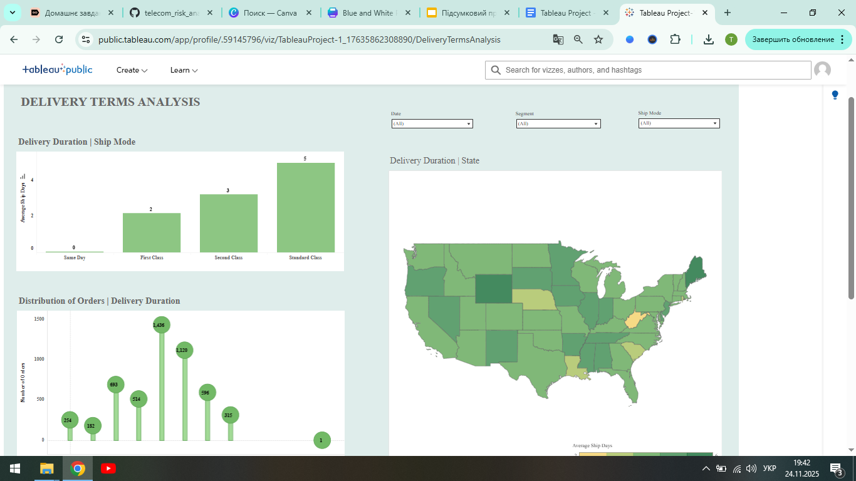
Результати
Завдання 1
найбільші продажі у 11.2023 р. - 118 тис., найменші у 02.2020 р. - 5 тис.;
найбільший прибуток у 12.2022 р. - майже 18 тис., найменший у 01.2021 р. - збиток у 3 тис.
Sales має позитивний тренд у часі, однак Profit лишається майже на одному рівні.
Завдання 2
Найбільш рентабельна доставка First Class - 13,9%;
Найменш рентабельна - Standard Class - 12.2%.
Серед категорій найбільш рентабельними є:
Office Supplies з прибутковістю більше 40% (субкатегорії Labels - 43.9%, Paper - 43.4%, Envelopes 42.3%) ;
У Technology - це субкатегорія Copiers з прибутковістю 37,2%.
Збитки приносять продажі по субкатегоріям і всім видам доставки:
Supplies (-2.5%), Bookcases (-3,1%), Tables (-8.5%).
Завдання 3
Найшвидша доставка Same Date - 0 днів, найдовша - Standard Class 5 днів.
Доставка тривалістю 4 та 5 днів складає 50% всіх замовлень.
Найдовша доставка 5 днів у штати Мен та Вайомінг. Найшвидша 2 дні до Західної Вірджинії.
Рекомендації: переглянути асортимент та цінову політику на збиткові субкатегорії товарів Supplies, Bookcases, Tables для підвищення загальної рентабельності.

Slide 5
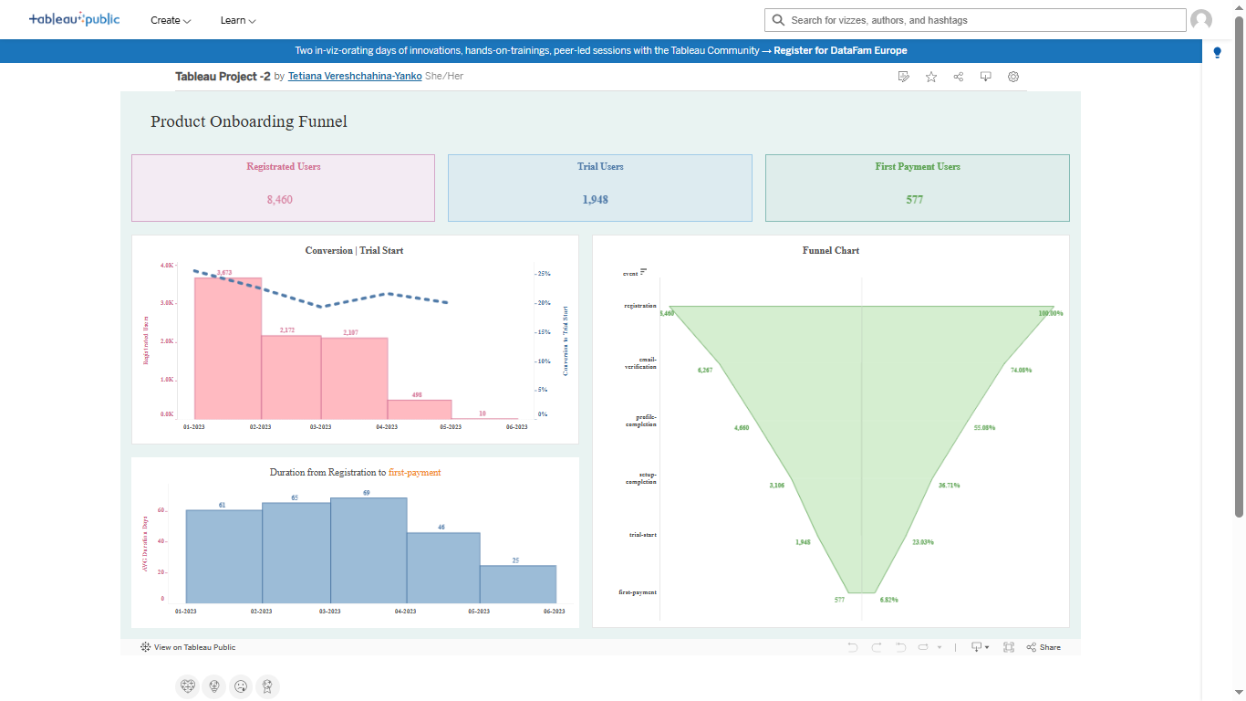
Результати
Завдання 4
Висновки:
найбільші “втрати” користувачів на етапі верифікації пошти - до 26%;
до пробного періоду “доходять” лише 23% користувачів, а до оплати 6,8%;
найкраща конверсія з реєстрації у пробний період була у січні 2023 - 25,6% (3676 користувача), через 4 місяці вона впала до 20%;
від реєстрації до пробного періоду проходить в середньому 5 днів, а до оплати - 60 днів;
до дашборду додала можливість, щоб при переключенні подій на графіку “воронка” змінювалися графік із середньою кількістю днів, заголовок і тултіп.
Рекомендації: такі “втрати” користувачів можуть свідчити про проблеми з продуктом або його вартістю. Пропоную підключити верифікацію користувачів за допомогою Google аккаунта або соціальних мереж. Переглянути вартість продукту або розробити акційні пропозиції для підвищення конверсії користувачів.

Slide 6
Висновки:
розрахувала метрики безпосередньо в BI-системах, використовуючи вбудовані функції та калькуляційні поля для обчислення показників, таких як прибуток, продажі, середня тривалість доставки;
створила часові ряди для аналізу динаміки змін продажів та прибутку по місяцях, що дозволило виявити тренд у даних;
навчилася сегментувати дані в BI-системах, щоб проаналізувати їх за різними критеріями: канали продажу, регіони, категорії;
налаштувала фільтри даних для інтерактивної взаємодії користувача з дашбордом та проведенні детального аналізу за різними показниками;
дослідила та проаналізувала проходження користувачів у різні етапи взаємодії з продуктом;
побудувала інтерактивні візуалізації для полегшення інтерпретації даних та прийняття рішень по оптимізації етапів для підвищення конверсії;
зробила висновки та рекомендації для бізнесу на основі проведеного аналізу.

Slide 7
ДЯКУЮ ЗА УВАГУ!

